Slide 1
Keten
Dr. Öğr. Üyesi Ayşem YANAR

Slide 2
Sak Lifleri
Bitkinin gövdesinden elde edilen lifler sak (bast) lifleri olarak adlandırılır
Lifler kabuğun hemen altında lif demeleri halinde bulunur
En bilinen sak lifleri;
Keten
Kenevir
Jüt
Rami

Slide 3
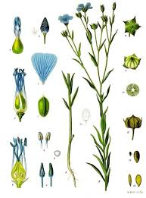
Keten tarımı sistemik olarak MÖ 6000-5000 yılında Mezopotamya bölgesinde yapıldığı düşünülmektedir
Keten lifinin kullanımından önce keten bitkisinin gövdesi sepet örücülüğünde kullanılmıştır

Slide 4
Keten tarımı Avrupa, Orta Doğu ve Kuzey Afrika’da hızla yayılmıştır. MÖ 4000 yılana tarihlenen keten kumaşlar Mısır’da mezarlarda bulunan mumya bezlerine aittir.
Tarihi neolotik çağlara giden Pilos’ta bulunan yunanca antik tabletlerde keten tarımı ile ilgili en eski kayıtlar yer almaktadır.
Avrupa’da ticaret yolları oluşmadan önce keten kumaşlar, günümüzde pamuk kumaşların kullanıldığı her alanda kullanılmıştır. Bunun nedeni iklim açısından keten yetiştiriciliğinin pamuğa oranla daha uygun olmasıdır.

Slide 5
18. yüzyılda Sanayi Devrimi ile birlikte pamuklu sanayinin makineleşmesi sonucunda pamuk tüm dünyada en geniş kullanım olanı olan lif haline gelmiş, keten üretimi azalmıştır.
Günümüzde keten kumaşlar, ketenin sınırlı üretimi ve pamuğa nazaran maliyetinin yüksek olması nedeniyle lüks kumaşlar arasında yer alır.
Keten üreten başlıca ülkeler; Çin, Rusya, Ukrayna, Fransa, Mısır, Hollanda, Belçika, Kuzey İrlanda, Romanya, Çekya…
Yıllık üretimin %70’si giyim sanayinde kullanırken %30’u ev tekstilinde kullanılmaktadır.

Slide 6
Sak Lifleri Keten Lifi
Tek yıllık otsu bir bitkidir
Yağ ve lif keteni olarak ikiye ayrılır
Gövde dik ince uzundur
Keten lifleri sak içerisinde endodermis ile phloem arasında gruplanmış hücre demetleri halinde bulunur

Slide 7
Bitkinin yapraklarından dallanmanın başladığı yere kadar olan uzunluk teknik sak uzunluğudur ve liflerin elde edildiği kısım burasıdır
Lineceae Familyasının Linum cinsine ait bir bitkidir
Yaklaşık 200 türü bulunmaktadır
Boyu 60-120 cm
Kalınlığı yaklaşık 2.5 mm

Slide 8
Havuzlama
Mikroorganizmalar yardımı ile havuzlama
Çiğde havuzlama
Durgun suda
Akar suda havuzlama
Kimyasal maddeler ile havuzlama
HCl hidroklorik asit konsantrasyonuna bırakılır. Böylece pektin erir kabuklar ayrılır ve bol su ile durulanır.

Slide 9
Fiziksel özellikleri
Renk: ağartılmadan önce keten lifi açık krem veya griden koyu ten rengine kadar değişiklik gösterir
Uzunluk: ortalama lif boyu 38-50 cm arasında değişiklik gösterir. Tek bir lif hücresinin uzunluğu 7-8 cm’dir

Slide 10
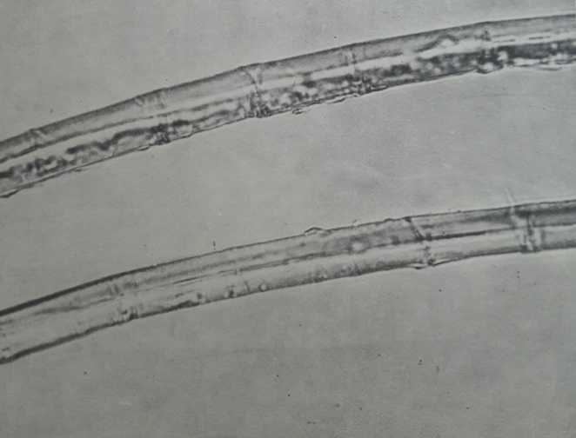
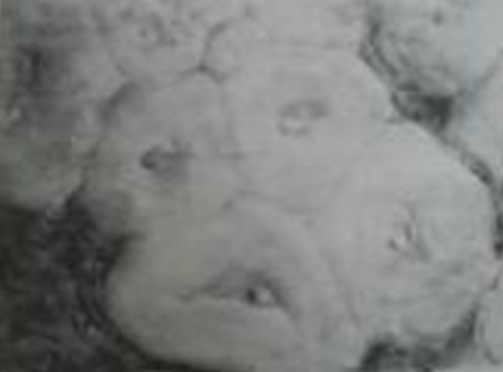
Fiziksel özellikler
Enine kesit: lifin enine kesiti çokgen şeklinde olup ortada pamuğunkine benzer fakat pamuğunkinden daha küçük ve belirsiz lümen bulunmaktadır. İyi gelişmiş liflerde enine kesit ovale yakındır ve hücre duvarları incedir.
Boyuna görünüş: liflerin boyuna görünüşü mikroskop altında bir bambu sapına benzer uzun silindirik bir haldedir. Üzerinde boğum veya düğüm adı verilen enlemesine çizgiler görülmektedir.

Slide 11
Fiziksel özellikler
İncelik: liflerin çapı bitkinin yetişme koşullarına ve lif oluşturan hücrelerin sayısına göre değişiklik göstermekte ve çapları ortalama 12-16 mikron arasında değişmektedir.
Tutum: Keten lifleri pamuk ile karşılaştırıldığı zaman daha sert bir tutuma sahiptir. Ağartılmış olan liflerin ise tutumu daha yumuşaktır.
Parlaklık: düz ve pürüzsüz bir yüzeye sahip oldukları için keten liflerinin parlaklığı pamuk liflerinden daha fazladır.

Slide 12
Mekanik özellikler
Sürtünmeye karşı dayanıklılık: keten lifleri sürtünmeye karşı dayanıklı liflerdir. Ancak keten ürünler katlandığı yerlerden aşınma eğilimi gösterirler.
Boyut değiştirmezlik: pamuk lifleri gibi keten liflerinin de boyut değiştirmezlik özelliği iyidir. Ancak dokuma sırasında bir gerilime maruz kalan kumaşların daha sonra çekmemesi için yapılan bitirme işlemi önemlidir.
Esneklik, uzama yüzdesi, yaylanma yeteneği: pamuk lifinden daha düşüktür, kopma sırasında uzama yüzdesi %1.8 iken yaş olduğunda %2.2’dir.
Mukavemet: dayanıklılık, pamuktan daha fazla mukavimdir. Islandıklarında mukavemetleri kuru haline oranla %20 oranla artar. Kuru halde 3.5-5.5 gr/denye, ıslak halde ise 6.5gr/denyedir. (Denye: bir ağırlık birimidir. Denye; 9000 metre uzunluğundaki iplik veya lifin gram olarak ağırlığını ifade eder.)

Slide 13
Kimyasal özellikler
Nem tutma özelliği: pamuğa benzer olup %8-12 arasında değişmektedir. Nemi çabuk çeker ve çabuk kurur.
Kimyasal maddelerden etkilenme durumu: asitlerden özellikle de madensel asitlerden zarar görürler, alkalilerden ve oksidan maddelerden kuru temizlemede kullanılan organik çözeltilerden zarar görmezler.
Çevresel faktörlere dayanıklılık: güneş ışığına dayanıklılığı pamuktan iyidir. Güve ve benzeri zararlı böcekler ketene zarar vermez. Doğru ortamda sakladığı taktirde uzun yıllar korunabilen bir lif çeşididir.

Slide 14
Kimyasal özellikler
Elektriklenme özelliği: elektiriği iletirler ve statik elektriklenme problemi yoktur.
Isıdan etkilenme özelliği: 120 ˚C nin üzerinde keten liflerinde bozulmalar görülür, sıcaklığa pamuk lifinden daha dayanıklıdır.
Alevlenme ve yanma özelliği: pamuğa benzerlik gösterir. Alevle karşılaştığında yanar ve alev çekildikten sonrada yanmaya devam eder, yanma sırasında selülozdan dolayı kağıt yanığı kokusu yayar, gri kül bırakır ve külü çok kolay dağılır.

Slide 15
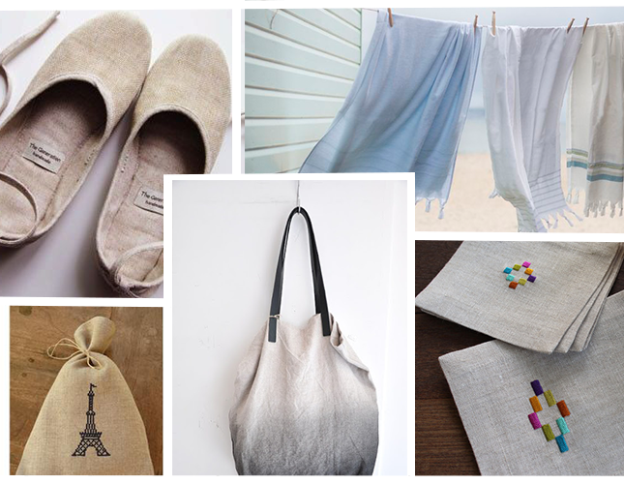
Kullanım alanları

Slide 16
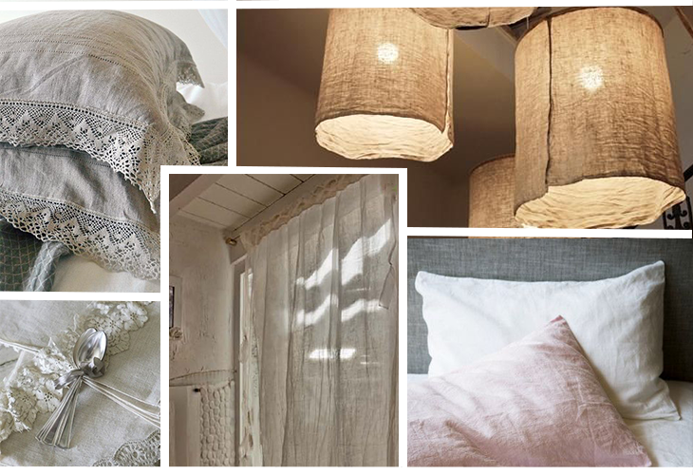

Slide 17
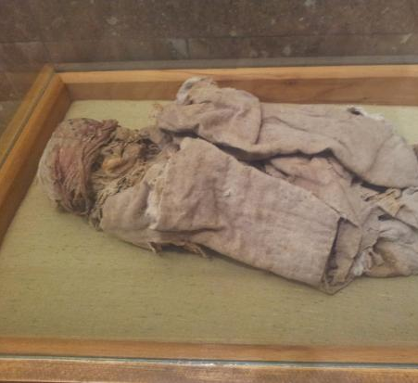
Çok sayıda keten beze sarılı mumya bulunmaktadır
Aksaray Müzesi
Aksaray sınırları içerisinde yapılan arkeolojik kazılar sonucunda elde edilmiş toplam 15 bin 639 adet eser bulunmaktadır. 166 mühür, 2 fosil kalıntısı olmak üzere toplam 6 bin 432 adet eser bulunmaktadır

Slide 18
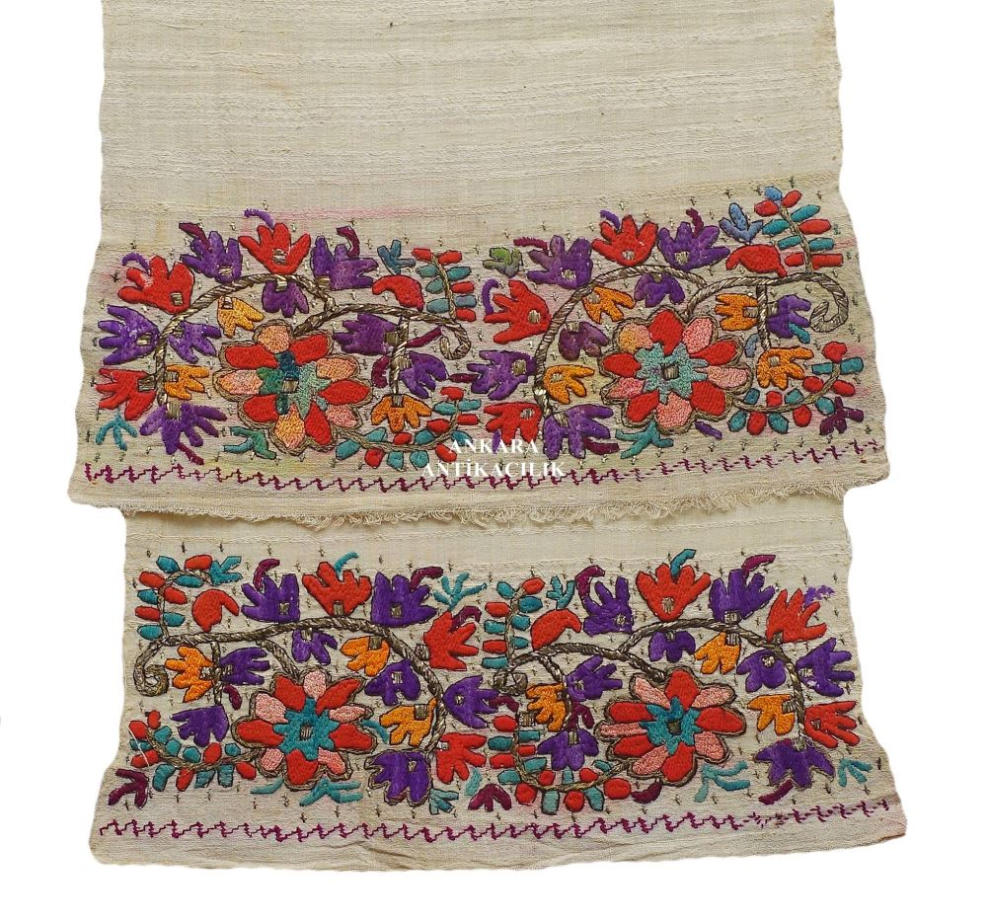
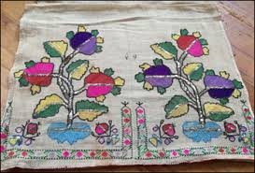
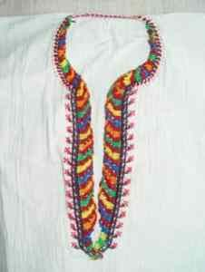
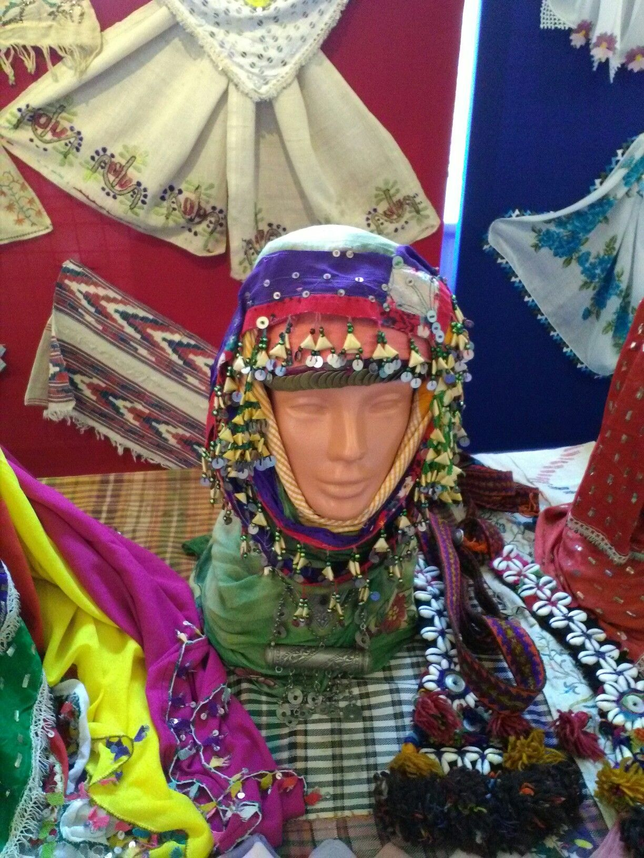
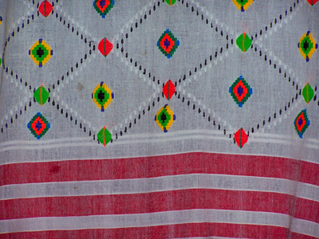
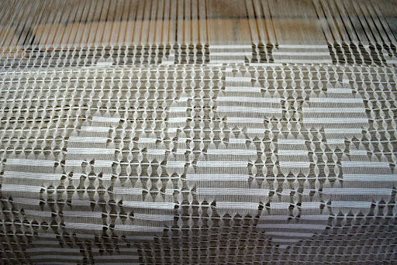
etnografya müzeleri
İşlemeli keten dokumalar
peşkir: el ve yüz kurulamak için kullanılan dokumalar
Göynek/Gömlek İç giyim elemanları
Bezler; Feretiko- Rize bezi
Boyabat Çemberi- Sinop-Ayancık

